Slide 1

HẠ ĐƯỜNG HUYẾT SƠ SINH
NHÓM SƠ SINH

Slide 2

NỘI DUNG
1, ĐỊNH NGHĨA, NGUYÊN NHÂN VÀ CƠ CHẾ BỆNH SINH
2, TRIỆU CHỨNG LÂM SÀNG, CẬN LÂM SÀNG, CHẨN ĐOÁN
3, ĐIỀU TRỊ VÀ DỰ PHÒNG
4, CASE LÂM SÀNG

Slide 3
ĐỊNH NGHĨA, NGUYÊN NHÂN VÀ CƠ CHẾ BỆNH SINH

Slide 4
1. Định nghĩa
- Hạ đường huyết là một trong những vấn đề thường gặp trong giai đoạn sơ sinh, có thể thoáng qua trong giai đoạn đầu sau sinh. Tuy nhiên hạ đường huyết dai dẳng có thể gây tổn thương não và để lại hậu quả lâu dài.
- Hạ đường huyết chung cho trẻ sơ sinh khi Glucose huyết thanh < 40mg/dL (2,2 mmol/L).

Slide 5
2.SINH LÝ
Nồng độ glucose trong máu thấp một cách thoáng qua ở trẻ sơ sinh là bình thường.
Nồng độ glucose máu ở trẻ sơ sinh khỏe mạnh sẽ giảm trong 2 giờ đầu sau sinh, nhưng không thấp hơn mức 40 mg/dL (2,2 mmol/L), sau đó ổn định từ 4 đến 6 giờ tuổi trong khoảng 45 đến 80 mg/dL (2,5 đến 4,4 mmol/L).
Nồng độ trung bình sau đó tăng chậm hơn trong vài ngày tới với nồng độ tương tự như nồng độ gặp ở trẻ lớn và người lớn.

Slide 6
2.SINH LÝ
Ngay sau khi sinh, nồng độ glucose huyết tương được duy trì nhờ sự phân hủy glycogen ở gan (glycogenolysis) để đáp ứng với tăng nồng độ epinephrine và glucagon trong huyết tương, và giảm nồng độ insulin. Các nguồn dự trữ Glycogen đã cạn kiệt trong 8 đến 12 giờ đầu tiên của cuộc đời.
Sau đó, nồng độ glucose trong huyết tương được duy trì nhờ sự tổng hợp glucose từ lactate, glycerol và axit amin (gluconeogenesis).
Khi thức ăn có đủ carbohydrate được thiết lập, việc duy trì nồng độ glucose trong huyết tương không phụ thuộc hoàn toàn vào gluconeogenesis.

Slide 7
2.SINH LÝ
Hạ đường huyết là do tỷ lệ sản xuất glucose thấp hơn so với việc sử dụng glucose. Các cơ chế cơ bản của hạ đường huyết sơ sinh bao gồm những điều sau đây:
Cung cấp glucose không đủ
Nguồn dự trữ glucose không đầy đủ
Sản xuất glucose bị suy giảm ( ví dụ: glycogenolysis hoặc gluconeogenesis)
Tăng sử dụng glucose
Các nguyên nhân khác

Slide 8
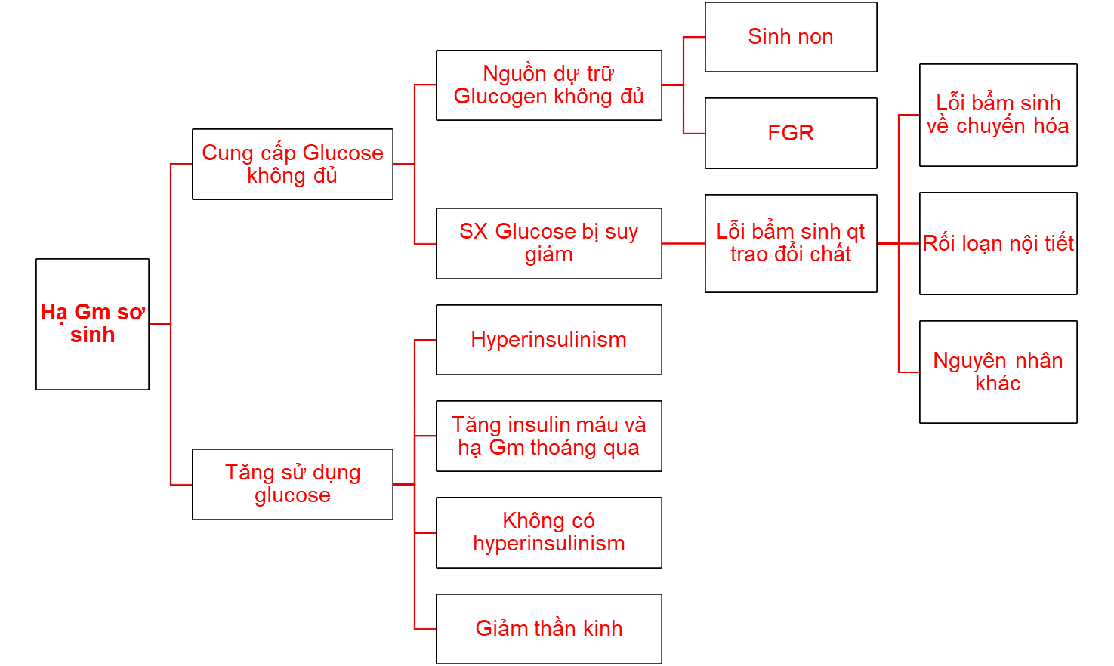
3. CƠ CHẾ BỆNH SINH

Slide 9
LÂM SÀNG, CẬN LÂM SÀNG, CHẨN ĐOÁN

Slide 10
1, LÂM SÀNG
Nồng độ Glucose máu dưới mức sinh lí (<2,6mmol/l) sẽ kích thích tuyến tủy thượng thận bài tiết adrenaline gây các triệu chứng của cường giao cảm :
+ Vã mồ hôi
+ Da lạnh, xanh tím (co mạch ngoại vi).
+ Bú kém, bỏ bú.
+ Nhịp tim nhanh
+ Thở nhanh, nông, ngưng thở
+ nôn, ỉa lỏng
Triệu chứng của hệ thần kinh từ nhẹ đến nặng:
+ Run chân tay
+ kích thích, khóc thét
+ Co giật
+ li bì, hôn mê

Slide 11
Toàn trạng | Dấu hiệu tim phổi
Da chân tay lạnh Vã mồ hôi Bú và phối hợp kém | Thở nhanh, nông Nhịp tim nhanh Tím tái Ngừng thở
Dấu hiệu thần kinh
Run Kích thích Vật vã Co giật Giảm trương lực cơ Li bì

Slide 12
2. CẬN LÂM SÀNG
2.1 Xét nghiệm xác định chẩn đoán.
- Test Dextrostix (đường máu mao mạch)
- Gluocse máu tĩnh mạch: + làm khi dextrostix < 2,2 mmol/l
+ giảm 0,8 – 1,1mol/l mỗi giờ ở nhiệt độ phòng
- Khí máu Glucose máu: tại khoa HSCC.

Slide 13
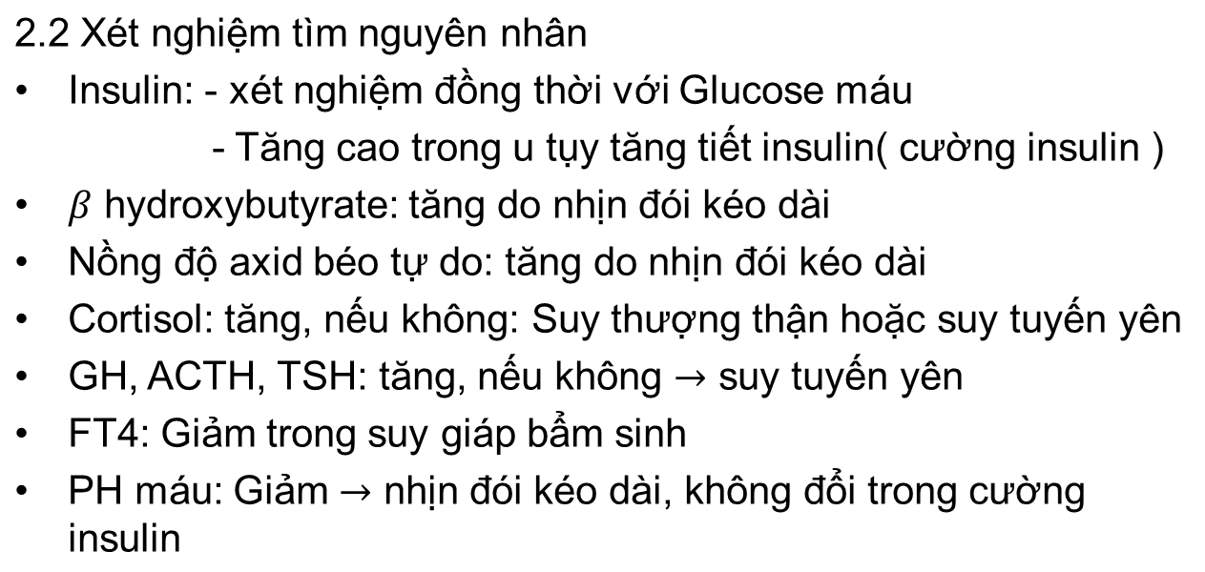

Slide 14
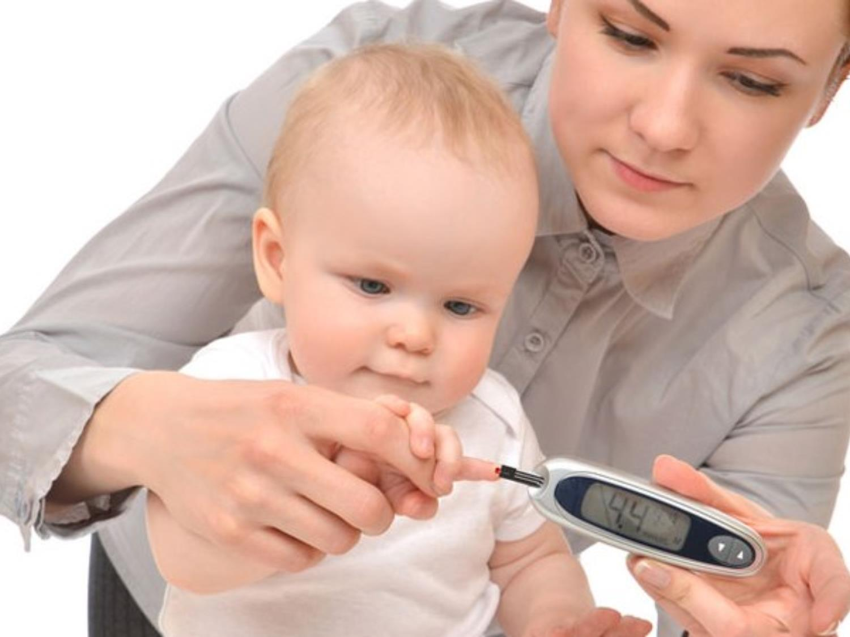

Slide 15
3, CHẨN ĐOÁN
3.1: Chẩn đoán xác định.
Tam chứng Whipples: - Glucose máu < 40mg/dl (2,2 mmol/l)
- Có các triệu chứng của hạ đường huyết
- Các triệu chứng hết sau khi nồng độ đường huyết về bình thường.

Slide 16
ĐIỀU TRỊ VÀ DỰ PHÒNG

Slide 17
1, ĐIỀU TRỊ
Nguyên tắc:
Là một cấp cứu trong điều trị sơ sinh
Thử đường huyết mao mạch nghi ngờ hạ đường huyết, lấy máu định lượng nồng độ Glucose huyết tương, phải điều trị ngay mà không chờ kết quả xét nghiệm này.
Nhanh chóng nâng đường huyết về mức bình thường.
Dinh dưỡng qua đường miệng càng sớm càng tốt.

Slide 18
1, ĐIỀU TRỊ
Mục tiêu: ‘khuyến cáo của AAP và PES’
Đường huyết mục tiêu >50mg/ dL(2.8mmol/l) trong 48h đầu và >60mg/ dL(3.3mmol/l) sau 48h.
Hạ đường huyết kéo dài, đường huyết mục tiêu >70mg/ dL(3.9mmol/l).

Slide 19
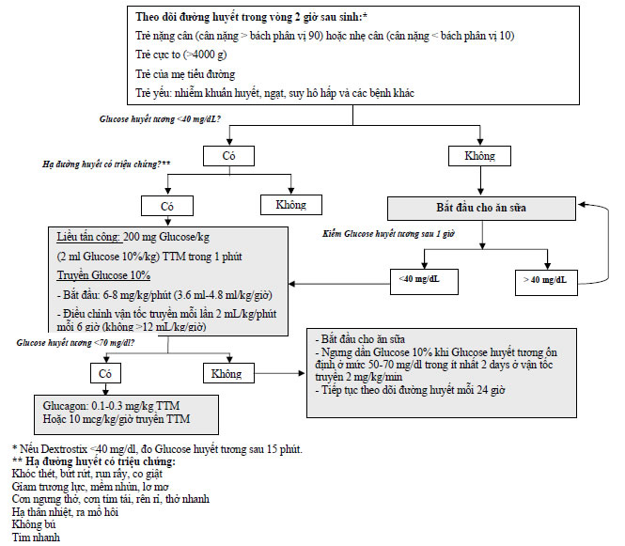
1, ĐIỀU TRỊ

Slide 20
CÁCH TÍNH TỐC ĐỘ TRUYỀN DỊCH
(theo ml/kg/giờ)
Dung dịch Glucose 10%: 0,6 x CN x GIR
Dung dịch Glucose 12%: 0,5 x CN x GIR
Ví dụ: tốc độ truyền đường(GIR) 6-8mg/kg/phút chuyển sang …ml/kg/giờ?
G10%: ml/kg/giờ=0,6x6xCN=3,6 ml/kg/giờ
ml/kg/giờ=0,6x8xCN=4,,8 ml/kg/giờ
G12%: ml/kg/giờ=0,5x6xCN=3 ml/kg/giờ
ml/kg/giờ=0,5x8xCN=4 ml/kg/giờ

Slide 21
1, ĐIỀU TRỊ
Không triệu chứng lâm sàng
Bolus Dextrose 10% 2 ml/kg TMC 1 phút.
Duy trì: truyền TM tốc độ truyền (GIR) 4-6 mg/kg/phút (Dextrose : 2-4 ml/giờ).
Theo dõi Glucose huyết tương.
“Tuy nhiên, một thử nghiệm ở trẻ sơ sinh không có triệu chứng với tuổi thai ≥35 tuần và có nguy cơ bị hạ đường huyết (tiểu đường ở mẹ, tuổi thai lớn, hạn chế tăng trưởng của thai nhi) và sinh non ở thai <37 tuần đã tìm thấy mối liên quan giữa việc điều chỉnh nhanh hạ đường huyết và kết quả phát triển thần kinh tồi tệ hơn khi trẻ 2 tuổi.
Do đó, những phát hiện này ủng hộ chiến lược bỏ qua Bolus 2 ml / kg theo hướng đơn giản là bắt đầu truyền Glucose liên tục 4-6 mg / kg / phút ở những trẻ không có triệu chứng ở những nhóm nguy cơ này.”

Slide 22
1, ĐIỀU TRỊ
Hạ đường huyết dai dẳng:
- Nếu kéo dài trên 2 ngày với tốc độ truyền đường đến 12mg/kg/phút, có thể phải điều trị thuốc Diazocid hoặc Hydrocortisone và cần phải tìm căn nguyên để điều trị (Xét nghiệm Insulin và cortisol máu trước khi điều trị Glucocorticoid).
+ Liều Hydrocortisone 2-5 mg/kg/ngày, chia 2 lần, tiêm TM hoặc uống.
+ Glucocagon: có thể cần ( hiếm) khi đã sử dụng Glucocorticoid mà không hiệu quả. Liều đề nghị ban đầu: 20-30mcg/kg TB hoặc TDD…
+ Việc sử dụng Diazocid hoặc Glucagon cần được hội chẩn với chuyên khoa nội tiết .

Slide 23
2, PHÒNG BỆNH
Kiểm tra đường huyết tất cả những trẻ sơ sinh có nguy cơ như:
+ Non tháng,
+ Chậm phát triển trong buồng tử cung
+ Con to
+ Mẹ đái tháo đường
+ Ngạt
+ Stress chu sinh
+ Nhiễm trùng,...

Slide 24
CASE LÂM SÀNG

Slide 25
CASE

Slide 26


